Slide 1
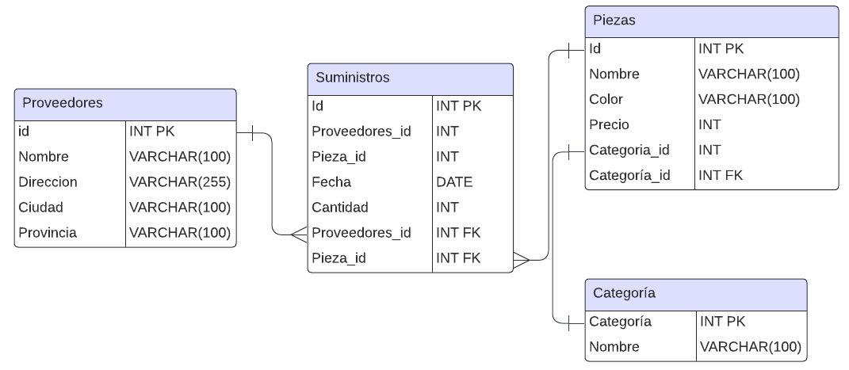
1.Estructura de la base de datos:
Se compone de cuatro tablas: proveedores, suministros, piezas y categoría, relacionadas de la siguiente forma:
- Como un proveedor puede suministrar múltiples piezas en diferentes fechas (one to many entre Proveedores y Suministros).
- Como una pieza puede ser suministrada por múltiples proveedores en diferentes fechas (one to many entre Piezas y Suministros).
- Como una pieza solo puede pertenecer a a una categoría (one to one entre Categorías y Piezas).

Slide 2
2. Proceso de creación de la base de datos:
Hemos creado la base de datos directamente con la conexión.
Hemos generado las tablas buscando los elementos que usaremos como claves internas o externas para relacionarlas y el tipo de campo necesario.
Hemos cargado algunos datos de prueba.

